Slide 1
SISTEMAS DE FISCALIZACIÓN
Miguel Sergio Leroy López González
Unidad Técnica de Fiscalización
fiscalización@ieeq.mx

Slide 2
Desarrollo del módulo sistemas de fiscalización:
Obligaciones en materia de fiscalización.
Sistema Nacional de Registro de precandidatos y candidatos (SNR).
Sistema Integral de Fiscalización (SIF).
Se sugiere consultar el micrositio del IEEQ: https://pel.eleccionesqro.mx/2023-2024/ y dar clic en el apartado de “Candidaturas Independientes”.

Slide 3
¿Qué es la fiscalización de aspirantes a candidatura independiente?
Para efectos de este curso, fiscalización es la revisión de los informes que las personas aspirantes a candidatura independiente presenten sobre el origen y destino de sus recursos y de actos para el apoyo ciudadano según corresponda, así como la práctica de auditorías sobre el manejo de sus recursos y su situación contable y financiera. Tal revisión estará a cargo de la Unidad Técnica de Fiscalización de la Comisión de Fiscalización del INE (425 LGIPE).
¿Por qué es importante la fiscalización en materia electoral?
El financiamiento que reciban los partidos políticos, aspirantes a candidaturas independientes y candidaturas independientes, es una base importante para la equidad en los procesos electorales nacionales o locales.

Slide 4
Requisitos en materia de fiscalización para personas que solicitan su registro como aspirantes a candidatura independiente:
Asociación civil.
Alta ante el Servicio de Administración Tributaria (RFC).
Cuenta bancaria a nombre de la asociación civil.
Originales del formulario de registro en el SNR, informe de capacidad económica y aceptación de notificaciones electrónicas.
Manifestación de no aceptación de recursos de procedencia ilícita y manifestación de conformidad para que el INE fiscalice la cuenta bancaria.
Art. 13 de los Lineamientos de Candidaturas Independientes

Slide 5
OBLIGACIONES EN MATERIA DE FISCALIZACIÓN

Slide 6
Autoridad que lleva a cabo la fiscalización:
Instituto Nacional Electoral
La revisión de los informes sobre el origen y destino de los recursos de acuerdo con los artículos 41 de la CPEUM; 425 de la LGIPE; 3, numeral 1, punto g del Reglamento de Fiscalización del INE, así como 32 de los Lineamientos de Candidaturas Independientes.
Para lo anterior, el INE necesita información sobre cargos fiscalizables en Querétaro, fechas para solicitar el registro como aspirante a candidatura independiente y, en su momento, información sobre las personas que si obtuvieron su registro como personas aspirantes; entre otros, con el fin de configurar el SNR.

Slide 7
¿Qué función tiene el SNR en el registro de aspirantes a candidaturas independientes?
Sistema del INE que permite realizar el registro de personas aspirantes a una candidatura independiente, en el ámbito local en procesos electorales ordinarios y extraordinarios, que permite conocer el universo a fiscalizar.
INE
IEEQ
SO

Slide 8
Autoridad que colabora para llevar a cabo la fiscalización:
Instituto Electoral del Estado de Querétaro
De acuerdo con el Anexo 10.1 del Reglamento de Elecciones, para configuración del SNR, proporciona al INE información sobre:
Cargos fiscalizables en el PEL 2023-2024.
Fechas para el registro de aspirantes a candidatura independiente.
Resoluciones sobre los registros de personas aspirantes.
A las personas interesadas en postular una candidatura independiente:
La liga pública para acceder al SNR.
El folio asignado por el INE para registro en el SNR.

Slide 9
INE INSTITUTO NACIONAL ELECTORAL | IEEQ INSTITUTO ELECTORAL DEL ESTADO DE QUERÉTARO
Como solicitante del registro como aspirante a candidatura independiente: Registro en el SNR. Informe de capacidad económica. Aceptación de notificaciones electrónicas. Manifestar conformidad para que INE fiscalice cuenta bancaria. Atender requerimientos del INE. Como aspirante a candidatura independiente: Alta en Sistema Integral de Fiscalización SIF. Presentar informes sobre el origen y destino de sus recursos, así como su empleo y aplicación. Atender requerimientos del INE. | Como solicitante del registro como aspirante a candidatura independiente: Adjuntar a manifestación de intención los requisitos en materia de fiscalización. Atender requerimientos y notificaciones del IEEQ. Como aspirante a candidatura independiente: Atender requerimientos y notificaciones del IEEQ. En su momento, proceder a la disolución y liquidación de la asociación civil, o cambio de su objeto social y atender el seguimiento que la UTF hace al respecto.

Slide 10
Conforme al artículo 182 del Reglamento de Fiscalización del IEEQ, corresponde en el ámbito local a la UTF (IEEQ):
Dar seguimiento a la disolución y liquidación de las asociaciones civiles, una vez que la persona interesada concluya su participación en el procedimiento de registro de candidaturas independientes, de acuerdo con lo siguiente:
Del Solicitante: Una vez que se determine que no obtuvo la calidad de aspirante.
Del Aspirante: Una vez que se determine que no obtuvo el derecho a registrarse en candidatura independiente.
De la candidatura independiente: Una vez que concluya la jornada electoral.

Slide 11
Solicitante presenta manifestación de intención del 1 al 15 de diciembre ante IEEQ.
Obtiene su registro como aspirante.
UTF del INE contacta para alta en el SIF
No obtiene su registro como aspirante.
UTF del IEEQ inicia seguimiento a disolución de A.C.
UTF de IEEQ notifica a solicitante de sus obligaciones RFIEEQ

Slide 12
En términos de RFIEEQ, la asociación civil podrá: disolverse y liquidarse, o bien, modificar su objeto social. Para el caso de aquellas personas solicitantes que no obtuvieron su registro como aspirantes a candidatura independiente, se atenderá lo siguiente:
CDyM notifica resolución que niega registro como ACI.
Art. 184 RFIEEQ
A.C. informa y remite a UTF de IEEQ.
Art. 185 de RFIEEQ
Documento que acredite acuerdo de asamblea para su disolución.
UTF verifica cumplimiento de la A.C.
Art. 186 de RFIEEQ
Verificado el cumplimiento de la asociación civil la UTF informará a la Secretaría Ejecutiva, el resultado del seguimiento efectuado respecto de la liquidación y disolución, o bien, la modificación del objeto social.
Asamblea acuerda disolución o modificación de objeto social.
Procede a liquidación.
A.C. cuenta con plazo de 90 días para disolverse o modificar objeto social.
Documentos que acrediten cancelación de cuenta bancaria (en caso de liquidación)
Documento que acredite modificación que corresponda respecto del RFC, en su caso.

Slide 13
Sistema Nacional de Registro de precandidatos y candidatos (SNR)
Fuente de la información: Capacitación sobre SNR impartida por Campus UTF del INE.

Slide 14
¿Qué es el Sistema Nacional de Registro de precandidatos y candidatos (SNR)?
Sistema propiedad del INE, que permite realizar el registro de personas aspirantes a una candidatura independiente, precandidaturas, candidaturas y candidaturas independientes, que contiendan para un cargo de elección popular en el ámbito local en procesos electorales ordinarios y extraordinarios; según el artículo 4 numeral 1, inciso ccc) del Reglamento de Fiscalización del INE, así como en términos del Anexo 10.1 del Reglamento de Elecciones del INE.
SNR
INE
SUJETOS OBLIGADOS
IEEQ

Slide 15
OBJETIVOS DEL SNR
1
Contar con una herramienta informática que permita proveer información oportuna y cierta durante el proceso de registro y aprobación de personas precandidatas y de personas candidatas, al INE y al IEEQ.
2
Unificar los procedimientos de captura de datos, así como, la consulta en línea de la información de personas aspirantes.
3
Detectar registros simultáneos y generar reportes a las diferentes áreas del INE y al IEEQ.
IMPORTANCIA DEL SNR
Que el INE pueda conocer el universo a fiscalizar en tiempo real, con información validada por el INE o por el IEEQ, con lo que se facilita la transparencia en la rendición de cuentas.
Fuente de la información: Capacitación sobre SNR impartida por Campus UTF del INE.

Slide 16
USUARIOS QUE OPERAN EL SNR
IEEQ
Aspirantes a candidaturas independientes
En el caso de Apoyo Ciudadano, el IEEQ antes de hacer uso del sistema deberá realizar la configuración, en la cual, se captura la información de fechas de inicio y fin del periodo de Apoyo Ciudadano, topes de gastos, cargos y los entornos geográficos en los que se tendrá Proceso Electoral en la entidad. Si no se realiza la configuración, la persona Aspirante no podrá realizar su registro en el SNR y cumplir con sus obligaciones en materia de rendición de cuentas.
Las personas aspirantes a un cargo de elección popular mediante la figura de candidatura independiente realizarán la captura de información y adjunto de documentación, a través de la Liga Pública: https://registrocandidaturas.ine.mx/snr/app/login y utilizando el folio que corresponde a Querétaro: BO6EQ2JQRTQ45

Slide 17
En el micrositio del IEEQ: https://pel.eleccionesqro.mx/2023-2024/ , al dar clic en el apartado de “Candidaturas Independientes” se localiza el Folio de acceso a la liga pública del Sistema Nacional de Registro de Precandidatos y Candidatos (SNR).
https://registrocandidaturas.ine.mx/snr/app/login
Folio: BO6EQ2JQRTQ45

Slide 18
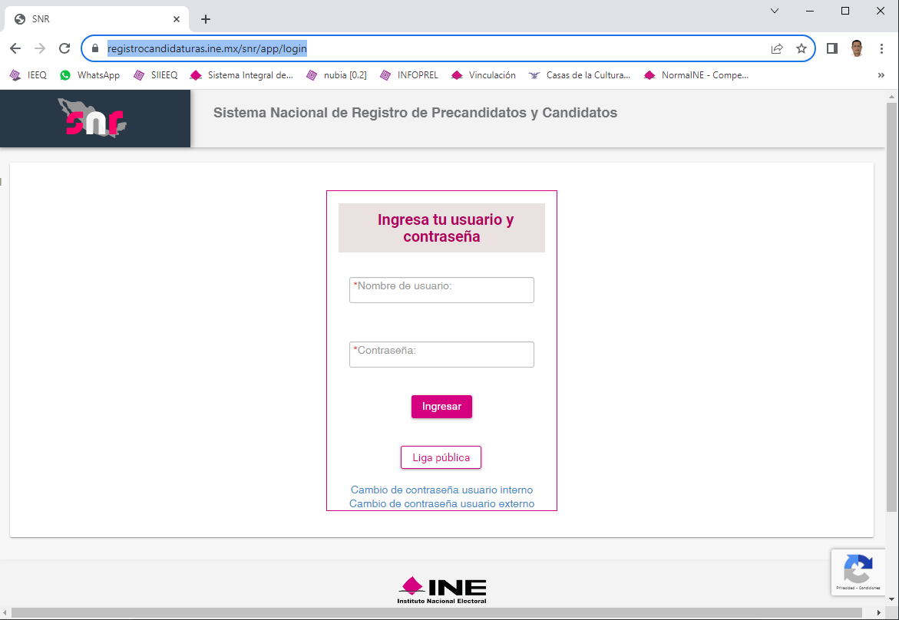
Dejar campo vacío
Dejar campo vacío
Dar clic en “Liga pública”

Slide 19
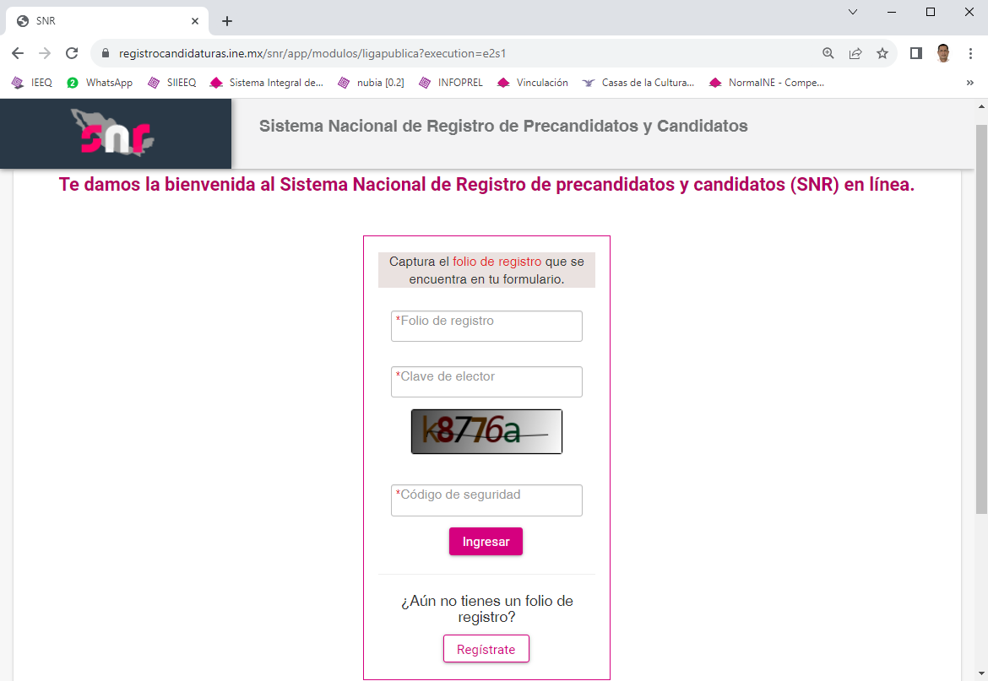
Dejar campo vacío
Dejar campo vacío
Dejar campo vacío
Dar clic en “Regístrate”

Slide 20
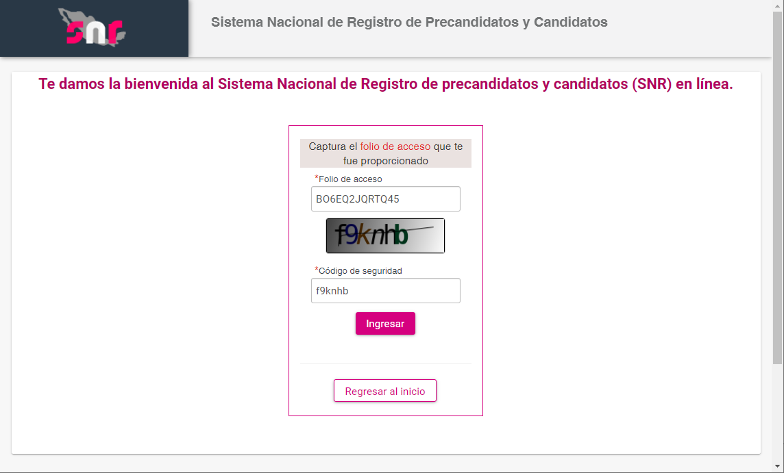
Escribir: BO6EQ2JQRTQ45

Slide 21
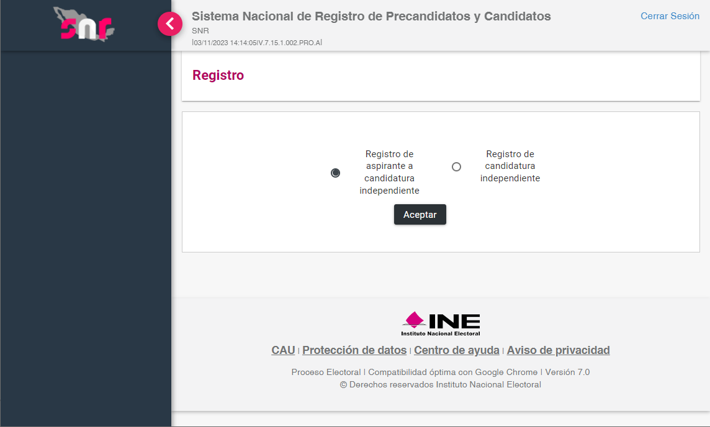
Seleccionar “Registro de aspirante a candidatura independiente” y dar clic en “Aceptar”

Slide 22
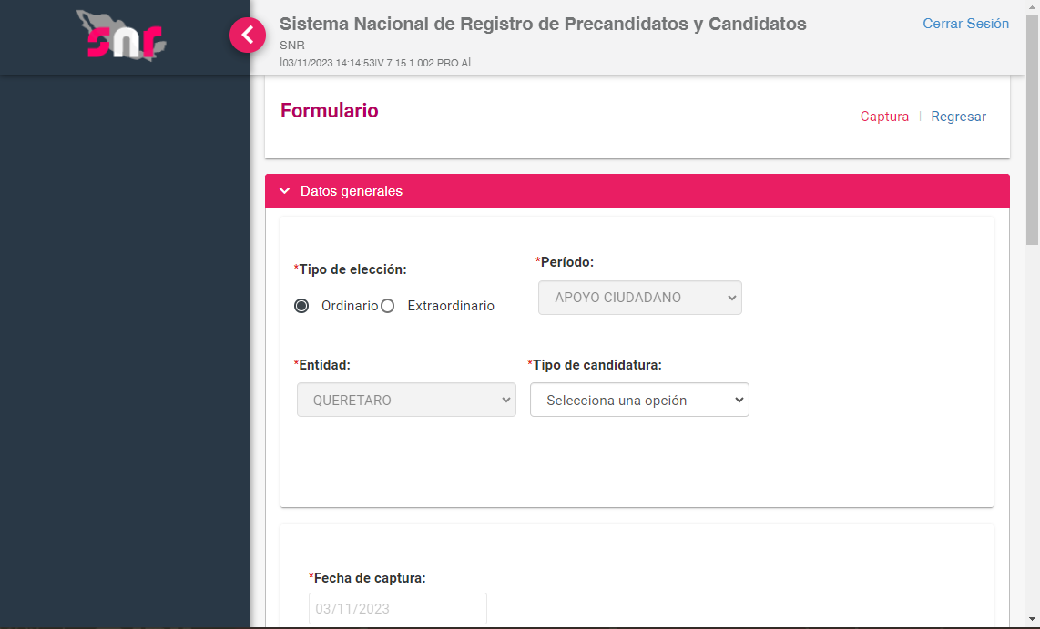

Slide 23
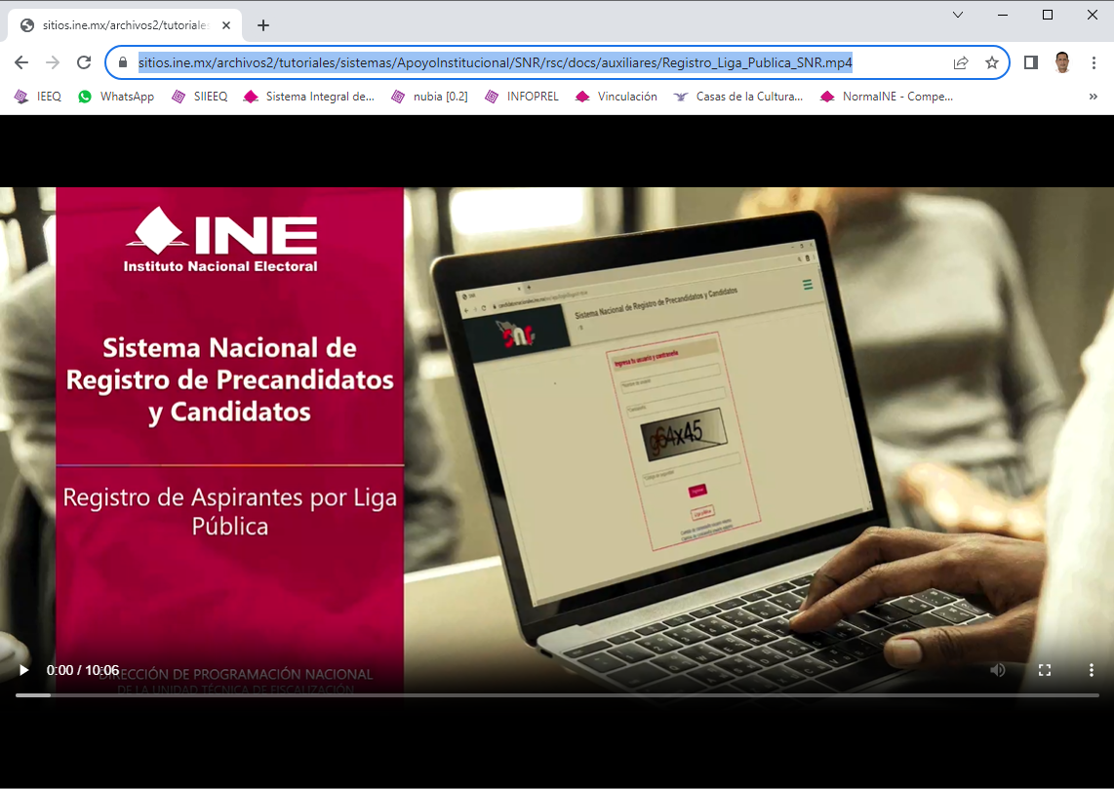
https://sitios.ine.mx/archivos2/tutoriales/sistemas/ApoyoInstitucional/SNR/rsc/docs/auxiliares/Registro_Liga_Publica_SNR.mp4

Slide 24
Sistema Integral de Fiscalización
(SIF)
Fuente de la información: https://www.ine.mx/sistemas-de-fiscalizacion/

Slide 25
SISTEMA INTEGRAL DE FISCALIZACIÓN
Es una aplicación informática en línea, diseñada para que los sujetos obligados realicen el registro de sus operaciones de ingresos y gastos, adjuntar la documentación soporte de cada operación, generar reportes contables, distribuciones de gastos y la generación automática de informes de apoyo ciudadano.
https://sif.ine.mx/loginUTF/
Fuente de la información: https://www.ine.mx/sistemas-de-fiscalizacion/

Slide 26
¿Cómo se vinculan SNR – SIF?
Solicitante se registra a través de liga pública.
Registro de operaciones.
Adjuntar evidencia.
Avisos de contratación.
Presentar informes.
Notificación electrónica.
IEEQ aprueba aspirantes a candidatura independiente.
Fuente de la imagen e información: Capacitación sobre SNR impartida por Campus UTF del INE.

Slide 27
INFRACCIONES EN MATERIA DE FISCALIZACIÓN.
ARTÍCULO 446 DE LGIPE
Señala que constituyen infracciones de los aspirantes a la LGIPE, entre otros, el no presentar los informes que correspondan para obtener el apoyo ciudadano.

Slide 28
SANCIONES POR INFRACCIÓN EN MATERIA DE FISCALIZACIÓN.
ARTÍCULO 456, párrafo 1, inciso d) DE LGIPE
Señala que las infracciones señaladas en los artículos anteriores serán sancionadas conforme a lo siguiente:
Con amonestación pública;
Con multa de hasta cinco mil veces la Unidad de Medida y Actualización;
Con la pérdida del derecho del aspirante infractor a ser registrado como Candidato Independiente o, en su caso, si ya hubiera sido registrado, con la cancelación del mismo;
En caso de que el aspirante omita informar y comprobar a la unidad de fiscalización del Instituto los gastos tendentes a recabar el apoyo ciudadano, no podrá ser registrado en las dos elecciones subsecuentes, independientemente de las responsabilidades que, en su caso, le resulten en términos de la legislación aplicable, y
…

Slide 29
Normatividad relacionada con el tema:
Ley General de Instituciones y Procedimientos Electorales.
Reglamento de Fiscalización del INE.
Reglamento de Elecciones del INE y sus Anexos.
Ley Electoral del Estado de Querétaro.
Reglamento de Fiscalización del IEEQ.
Lineamientos del Instituto Electoral del Estado de Querétaro para el registro de candidaturas independientes en el proceso electoral local 2023-2024.

Slide 30
¡Gracias por su atención!
Miguel Sergio Leroy López González
Unidad Técnica de Fiscalización
fiscalización@ieeq.mx

